Slide 1

ERD- kaaviot
Osa 2: ERD:n tekeminen

Slide 2
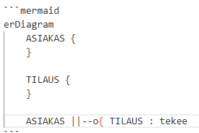
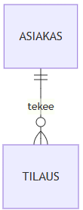
ERD:n tekeminen VSC:lla
Tässä käymme läpi ERD:n tekemisen VSCodella
Asenna VSCodeen mermaid- lisäosa
Markdown Preview Mermaid Support
Julkaisija Bierner
Asennus: Ctrl + Shift + X → hae “Markdown Preview Mermaid Support” → Asenna
Asenna CSCoden asetuksiin…
AVAA User Settings (JSON)
Lisää: “markdown.preview.mermaid": true
Notes:
Tänään opimme asioita Entity Relationship Diagram -kaavioista eli ERD-kaavioista.
Aluksi tutustumme ERD:n yleiskuvaan
Sen jälkeen siirrymme syvemmälle ja laadimme ERD- kaavion yhdessä
Tutustumme siihen, mitä tarkoittavat entiteetit, attribuutit, relatiot ja kardinaliteetit
Tavoitteena on, että tämän kaiken jälkeen osaat rakentaa kokonaisen ERD- kaavion alusta loppuun aivan itse

Slide 3
Työkaluna Mermaid VSCodessa
Asenna laajennus:
Ctrl+Shift+x → Markdown Preview Mermaid Support (julk. Bierner)
Salli Mermaid Markdown esikatselussa
Ctrl+Shift+P → Preferences Open User Settings (JSON) → lisää "markdown.preview.mermaid": true
Tallenna: ctrl+s
Avaa VSCodessa .md- tiedosto
Avaa esikatselu Ctrl+Shift+V
Kirjoita oikealla näkyvä testikoodi
Katso esikatselusta
Onnistuiko?
Koodin alussa:
↑
`
space
+
´
Notes:
VSCoden käyttäjälle on useita vaihtoehtoja ERD:n tekemiseen.
Voit tehdä koodit VSCodeen ja esikatselussa näet sen valmiina.
Koodi kirjoitetaan koodi-ikkunaan. Esikatselussa näet kaavan valmiina

Slide 4
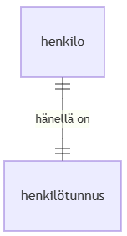
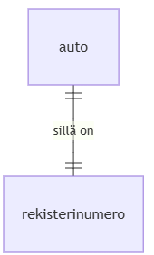
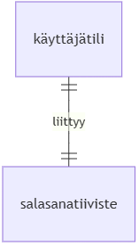
Kertaus: ERD:llä voidaan kuvata tietokannan osia ja osien välisiä suhteita (”relaatioita”)
Esimerkiksi, että ”tässä tietokannassa…”
Henkilön ja henkilötunnuksen yhteden saat tehtyä VSC:ssa näin (muuta tekstiä, jotta saat oikeanlaisen kuvaajan):
```mermaid
erDiagram
jotain ||--|| muuta : "ahaa"
```
jokaisella henkilöllä
on yksi ja vain yksi
Henkilötunnus. Ja tietty hetu kuuluu vain yhdelle ihmiselle
autoissa on yksilöllinen rekisterinumero.
Yksi reksiterinumero kuuluu yhdelle ja vain yhdelle autolle
salasana tuottaa yksilöllisen salasanatiivisteen (Password Hash)

Slide 5
Katsotaan tarkemmin
Aksentti:
Koodissa on ensin kolme `- merkkiä.
Merkki tehdään shift-aksentti + välilyönti
Aksentti löytyy yleensä backspacen vasemmalta puolelta
Sen jälkeen kirjoitat mermaid
Sitten tulee varsinainen kaavion koodi
Entiteetit (tässä: ”jotain” ja ”muuta”)
Toiminnan tai suhteen nimi (tässä: ”ahaa”)
Kardinaliteetti (tässä: ”||--||” eli ”yksi yhteen”)
Ja loppuun taas kolme aksenttia
↑
`
space
+
```mermaid
erDiagram
jotain ||--|| muuta : "ahaa"
```

Slide 6
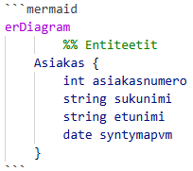
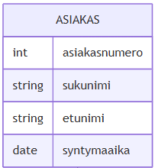
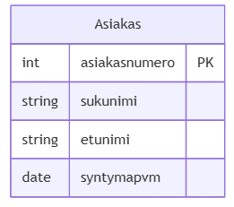
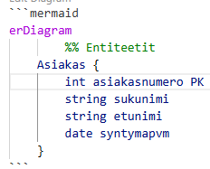
Attribuutit
Attribuutit lisätään vieressä näkyvällä koodilla:
Muista: ERD:n attribuutit ovat tietokannan taulun kenttiä
Monesti pääavain (Primary Key) merkitään tauluun kirjaimilla PK
Attribuuttien lyhenteet löydät materiaalin1. osasta
Notes:
Jokaisella entiteetillä on attribuutteja, eli ominaisuuksia tai piirteitä. Asiakas-entiteetin attribuutteja voisivat olla esimerkiksi:
asiakas-ID
etunimi
sukunimi
katuosoite
kaupunki
postinumero
puhelinnumero

Slide 7
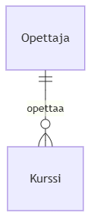
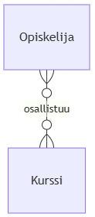
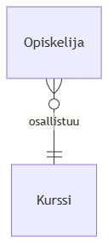

Suhteiden merkitseminen
Tässä kohdassa on jätetty attribuutit eli kentät pois
Opettaja opettaa 0-M⁽¹ kurssia
Joka kurssilla on 1 opettaja
Opiskelija opiskelee 0-M kurssilla
Joka kurssilla on 0-M opiskelijaa
Opiskelija opiskelee 0-M kurssilla
Joka kurssilla on 1-M opiskelijaa (kurssia ei perusteta, ellei siellä ole
Yhtään opiskelijaa)
1) M: many, monta. 0-M: ei yhtään tai sitten niin paljon kuin mahdollista. Lukumäärä, joka on 0 tai suurempi
Notes:
Kun entiteetit ja attribuutit ovat paikallaan, voimme tarkastella suhteita. Suhteet kuvaavat, miten entiteetit ovat vuorovaikutuksessa keskenään.
Kun piirrän viivan kahden entiteetin väliin, osoitan, että niiden välillä on jonkinlainen yhteys tai toiminnallinen suhde.

Slide 8
Miten luet ERD:tä?
ERD:n kardinaliteetti kirjoitetaan sen entiteetin viereen, jota se kuvaa
Katso oikealla olevaa kuvaa:
Kurssin puolella on ”variksen varpaat ja nolla”:
Kun mietitään opettajan toimintaa, lähdetään opettajan puolelta (ylhäältä):
Opettaja - opettaa - 0-M - Kurssi(lla).
Opettaja ei välttämättä opeta yhdelläkään kurssilla.
Kurssin toimintaa mietittäessä lähdetään alhaalta:
Kurssi(lla) – opettaa – 1 ja vain 1 opettaja
Tämä kirjoitetaan Mermaidilla:
Opettaja ||--o{ Kurssi : "opettaa”

Slide 9
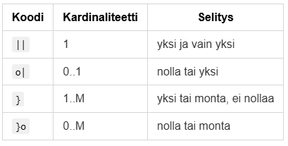
Lisää ERD:tä
Tässä kardinaliteettien merkinnät
Seuraavalla sivulla vastaavasti suhteiden merkinnät:

Slide 10
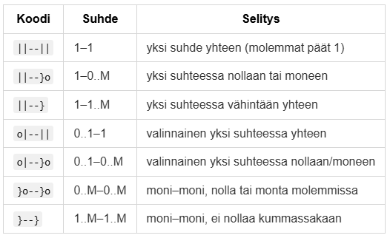
Lisää ERD:tä
Tässä suhteiden merkinnät
Selitys luetaan vasemmalta oikealle

